Slide 1
北京市药品和医用耗材招采管理子系统
第八批国家集采主供产品确认供应清单及填报配送商操作说明
生产/代理企业用户

Slide 2
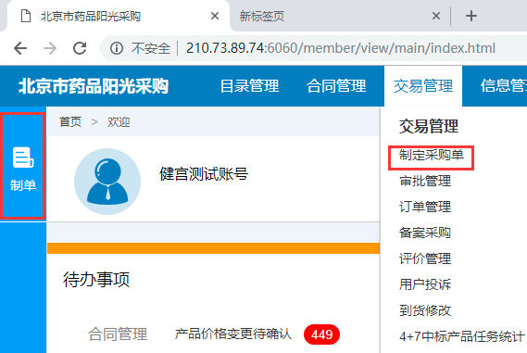
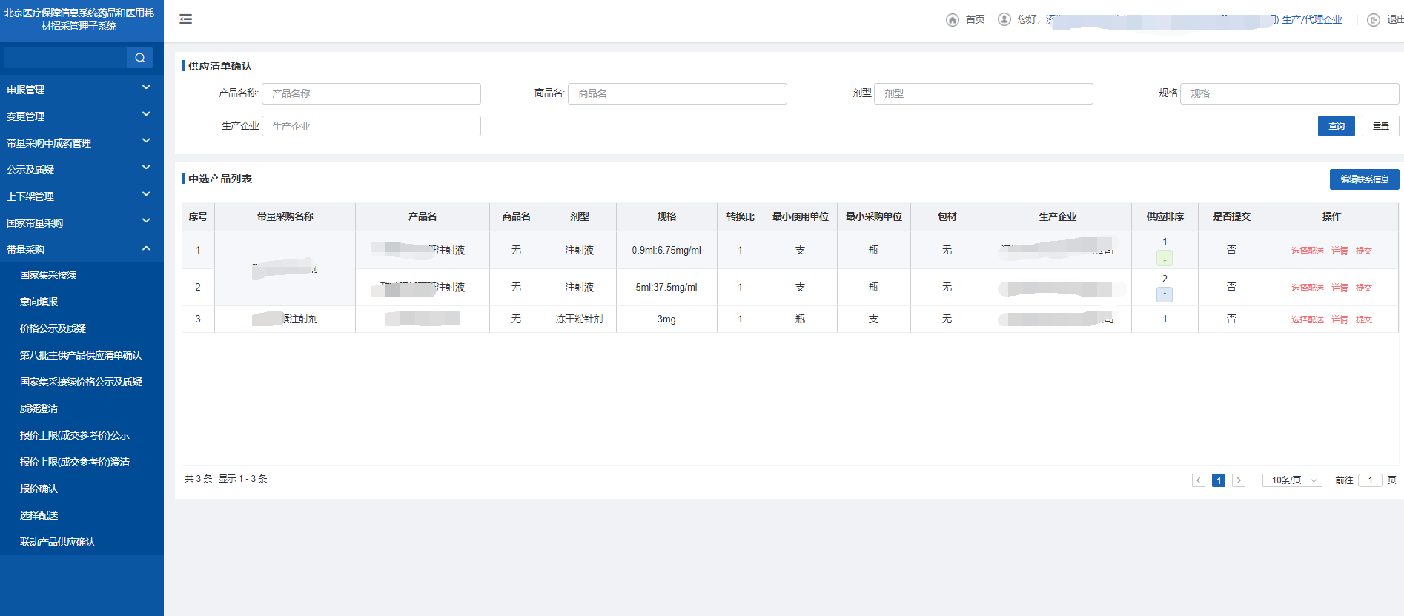
第八批选择配送
2，点击“选择配送”进入选择配送页面
注：每个产品单独选择配送
点击“↑↓”箭头可以调整供应排序，供应排序在前的产品优先供应
1.点击【第八批主供产品供应清单确认】

Slide 3
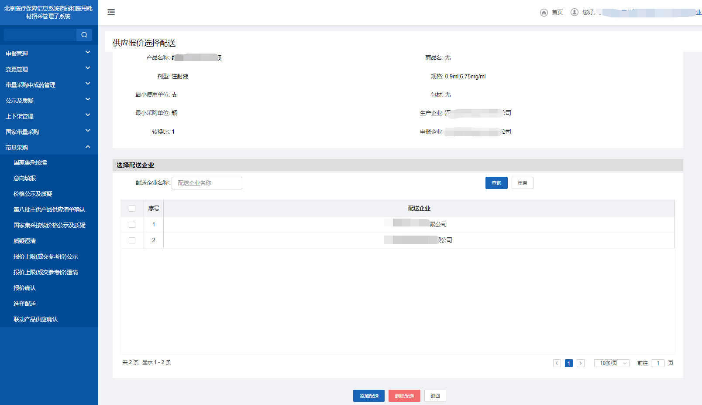
第八批选择配送
此列表显示已添加的配送企业
3.点击“添加配送”按钮，选择配送企业添加

Slide 4
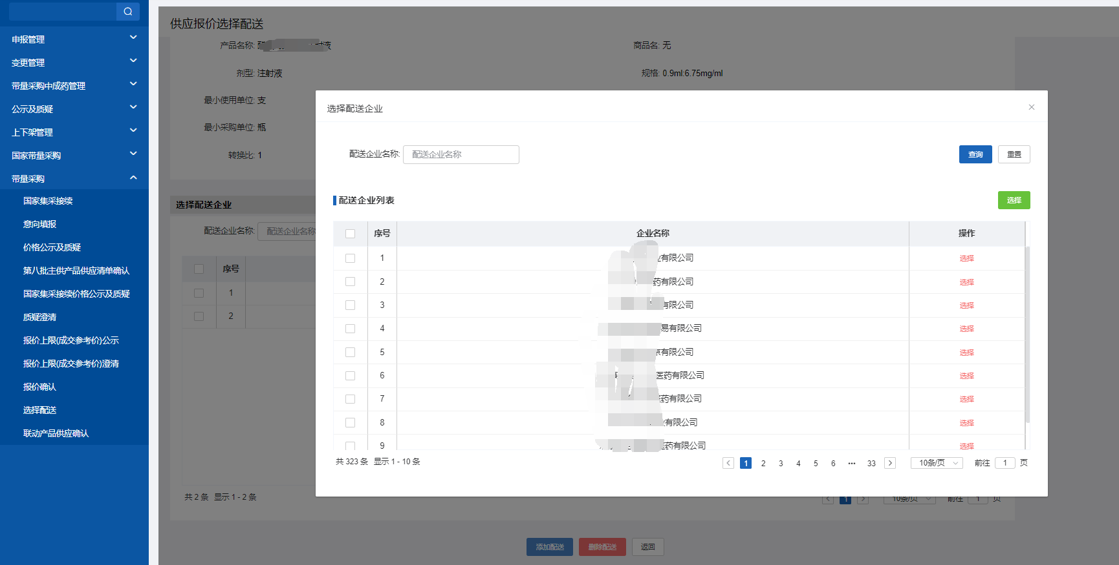
第八批选择配送
4.点“选择”添加配送企业，也可勾选多家配送企业，点绿色按钮“选择”批量添加
5.点“选择”添加配送企业
也可勾选多家配送企业，点绿色按钮“选择”批量添加

Slide 5
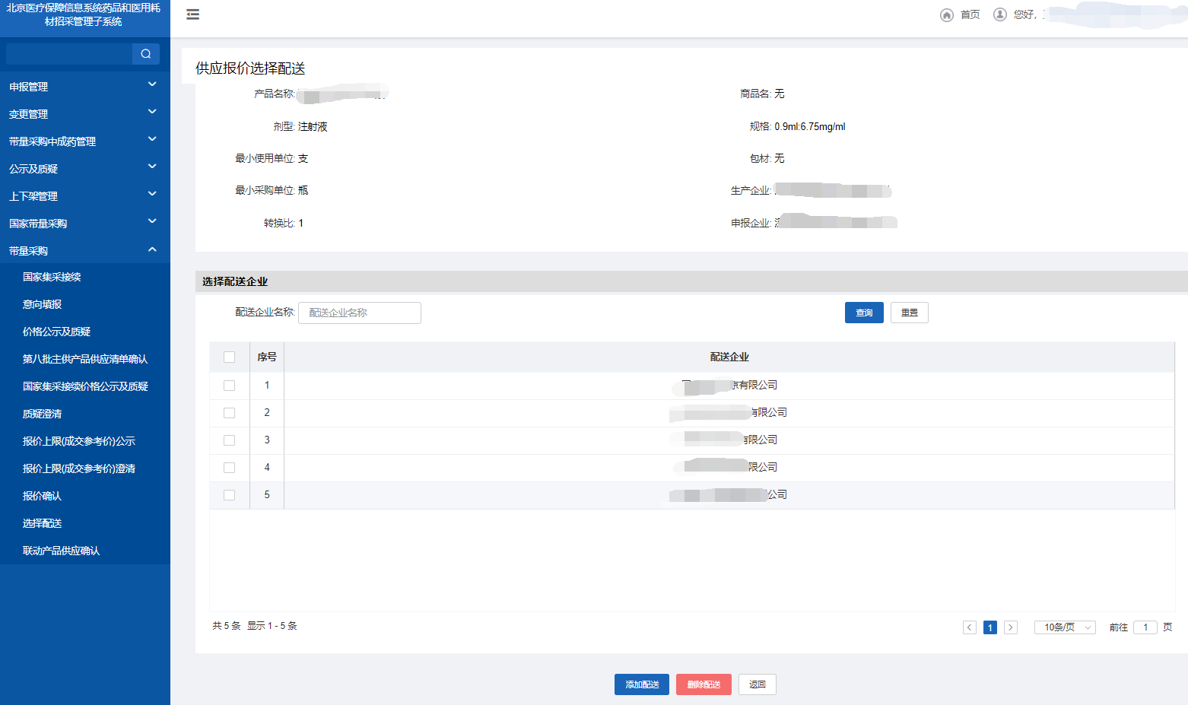
第八批选择配送
此列表显示已添加的配送企业
勾选配送企业，点击“删除配送”按钮，删除已添加配送企业
选择配送企业完毕，点击“返回”按钮，回到供应配送列表

Slide 6
第八批选择配送
提交之前点击【编辑联系信息】按钮，填写联系人及联系方式，否则无法提交
5.点击“提交”按钮，提交选择配送信息。
【提交】 选择配送成功后，不允许放弃，请谨慎操作

Slide 7
本部分手册内容完毕，请及时关注平台及网站动态信息

